Slide 1


基于Android的
计算卸载框架的设计与实现
答辩人：明帅 导师：曲桦教授

Slide 2
目录
CONTENTS
研究背景与意义
计算卸载的智能决策策略
系统设计与实现
系统测试与结果
结论与展望

Slide 3
目录
CONTENTS
研究背景与意义
计算卸载的智能决策策略
系统设计与实现
系统测试与结果
结论与展望

Slide 4
智能移动设备的发展
发展现状
高分辨率显示屏、高速CPU、大容量存储、高通信带宽
软件功能更加丰富、硬件要求越来越高
用户数量庞大、日益增长加快
存在问题
能耗小，但是数目多，总体能耗可观！

Slide 5
新的节能方法
传统节能方式
针对屏幕、蓝牙、处理器、Wi-Fi和蜂窝网络硬件节能
存在问题
硬件节能遇到瓶颈，电池技术短时间无法重大突破
新的节能方法（软件方式）
基于移动云计算的计算卸载技术
研究意义
1.减少智能移动设备能量消耗
2.提高移动应用程序服务质量
3.扩展智能移动设备计算能力

Slide 6
目录
CONTENTS
研究背景与意义
计算卸载的智能决策策略
系统设计与实现
系统测试与结果
结论与展望

Slide 7
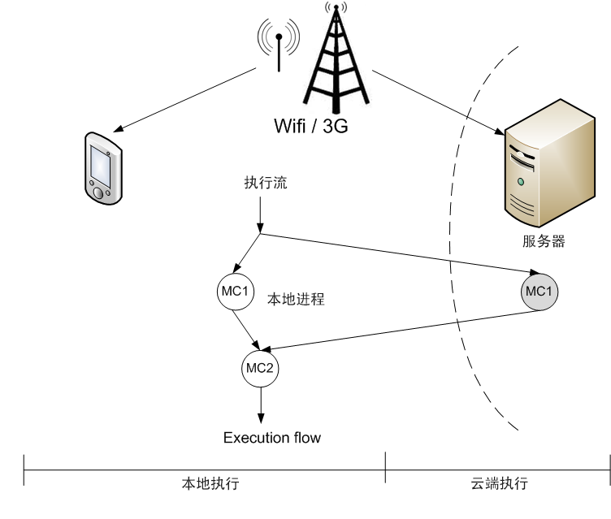
什么是计算卸载？
在计算机科学领域，计算卸载是一种将计算任务转移到另外一个平台进行执行运算，把最终计算结果返回原来机器的代码迁移技术。

Slide 8
计算卸载的任务模型
一个移动应用程序可以表示为一组串行的任务序列，这里的每个任务可以是程序里的一个方法或是一个模型。
任务模型

Slide 9
计算卸载的执行模型
移动端执行（Mobile Execution, ME）
时耗： 能耗：
云端执行（Cloud Execution, CE）
时耗： 能耗：
传输数据（Sending Input Data, SID）
时耗： 能耗：
接收数据（Receiving Output Data, ROD）
时耗： 能耗：

Slide 10
计算卸载的过程模型
串行任务在移动设备和云端交叉执行的过程可以用一个有向无环图 表示。
公式描述：
s.t.

Slide 11
基于任务代价预测的智能决策策略
1.任务代价的预测
基于BP神经网络的预测模型。
其中，c为移动设备cpu频率，m为移动设备当前内存，b为当前网络的带宽，t为当前网络的时延，β为传输数据量。

Slide 12
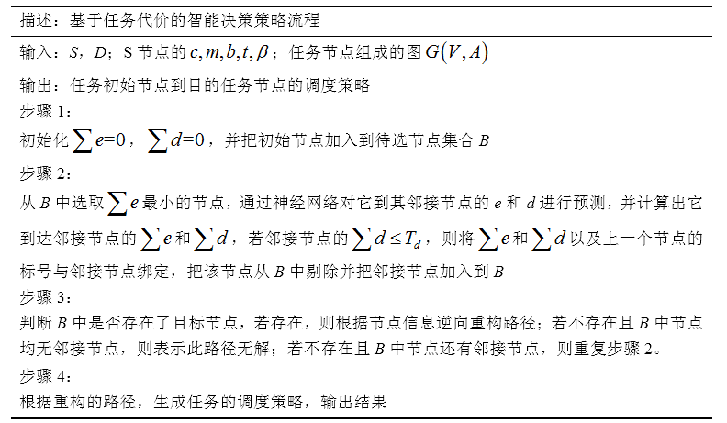
基于任务代价预测的智能决策策略
2.任务卸载的智能决策

Slide 13
基于蚁群算法的智能决策策略
任务节点卸载概率:
评价函数：
信息素增量：

Slide 14
计算卸载的智能决策策略
数据集较少时 → 启发式决策策略 → 基于蚁群算法的智能决策策略
数据集足够时 → 基于任务代价预测的决策策略

Slide 15
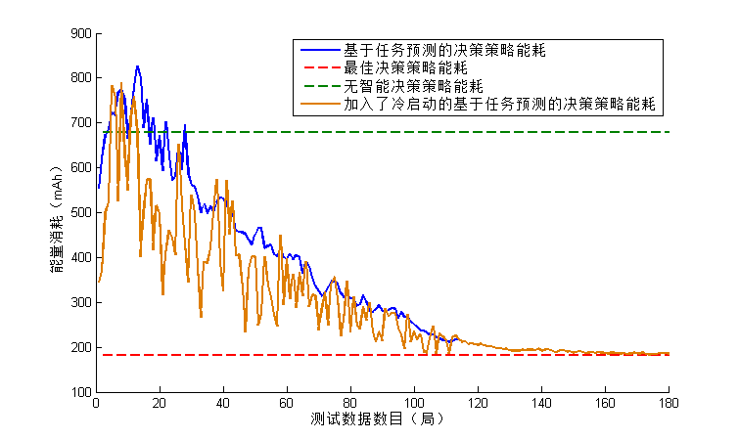
仿真结果
加入了冷启动的结余任务预测的决策策略能耗最少

Slide 16
目录
CONTENTS
研究背景与意义
计算卸载的智能决策策略
系统设计与实现
系统测试与结果
结论与展望

Slide 17
系统功能模型
计算卸载框架关键用例图

Slide 18
系统静态模型
计算卸载框架核心类图

Slide 19
系统动态模型
计算卸载活动图

Slide 20
系统概要设计
移动端SDK:嵌入式插件
服务器：集成计算服务与管理服务
系统体系结构图
系统模块结构图

Slide 21
自动识别
移动端SDK通过Java Annotation与Java的反射机制以及AspectJx自动识别可卸载的应用程序方法或者函数。

Slide 22
智能分析
判断条件
设备配置
内存状态
网络状态
全局能耗
执行时间
本次执行的时间与能耗
神经网络预测

Slide 23
状态转移
饥饿传递(Eager Transmission，ET)
适用于传输量很小的场景
懒惰传递(Lazy Transmission，LT)
适用于堆中所需对象较少时的场景
甬道传递(Pipelined Transmission，PT)
适用于堆中媒体对象比较多时的场景

Slide 24
状态转移
饥饿传递(Eager Transmission，ET)
适用于传输量较小的场景

Slide 25
状态转移
懒惰传递(Lazy Transmission，LT)
适用于堆中所需对象较少时的场景

Slide 26
状态转移
甬道传递(Pipelined Transmission，PT)
适用于堆中媒体对象比较多时的场景

Slide 27
计算的扩展
代码替换
拥有一组精度不同的代码，移动设备却无法正常运行高精度方法
在云端用高精度代码替代原方法执行
网格计算
高密集计算会加大服务器的压力
扩展BOINC网格计算平台，扩展计算能力

Slide 28
目录
CONTENTS
研究背景与意义
计算卸载的智能决策策略
系统设计与实现
系统测试与结果
结论与展望

Slide 29
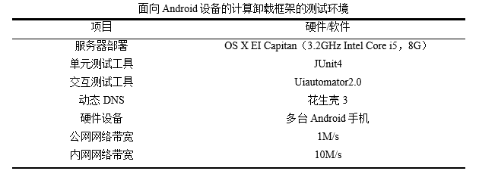
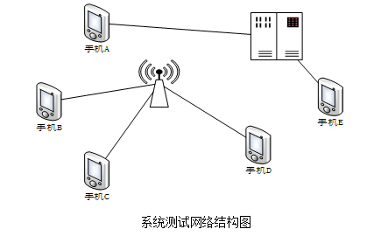
测试环境

Slide 30
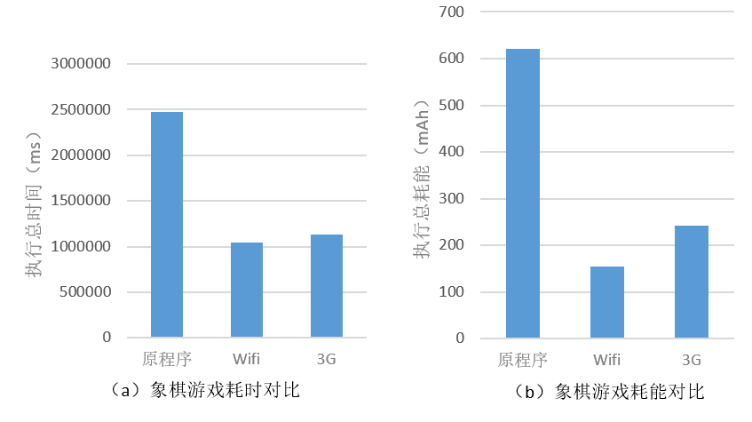
测试结果
30步中国象棋游戏测试

Slide 31
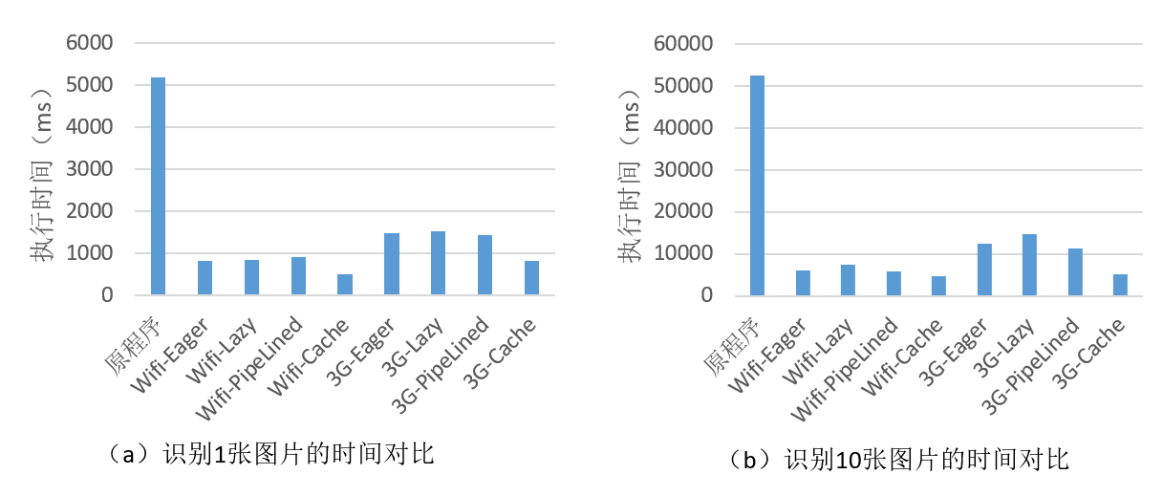
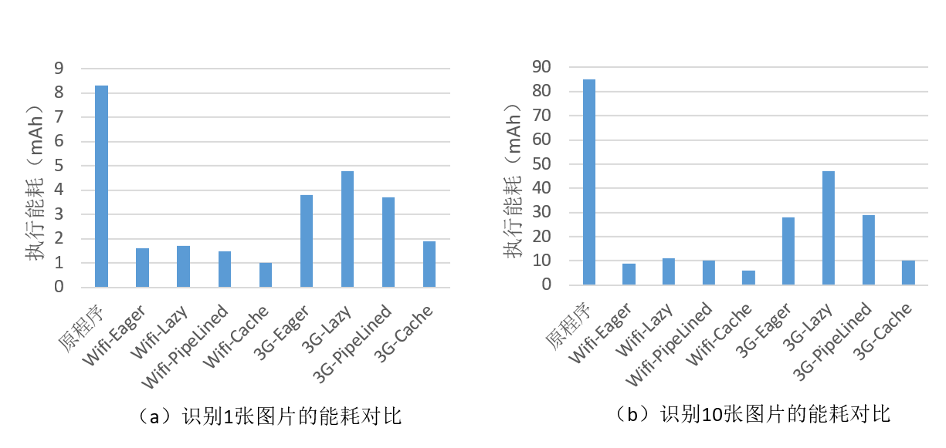
测试结果
人脸识别测试

Slide 32
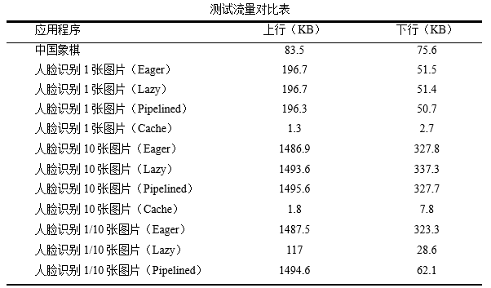
测试结果
所有测试的流量对比

Slide 33
目录
CONTENTS
研究背景与意义
计算卸载过程模型
系统设计与实现
系统测试与结果
结论与展望

Slide 34
结论与展望
结论
有效提高了移动应用程序的服务质量
有效减少了智能移动设备的能量消耗
展望
构建更好的分析模型，优化计算卸载中的资源调配与智能卸载决策
优化网格计算资源调度，增强云平台建设
实现对并行方法计算卸载的支持

Slide 35

请各位老师指正！

